Slide 1
Elettiin sitä ennenkin

Slide 2
Kulkuneuvoja entisaikaan

Slide 3
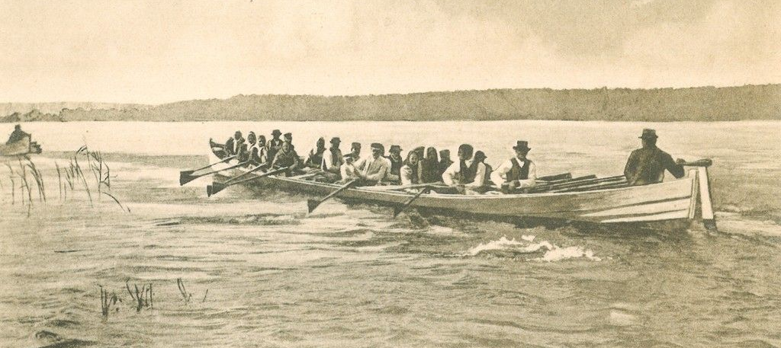
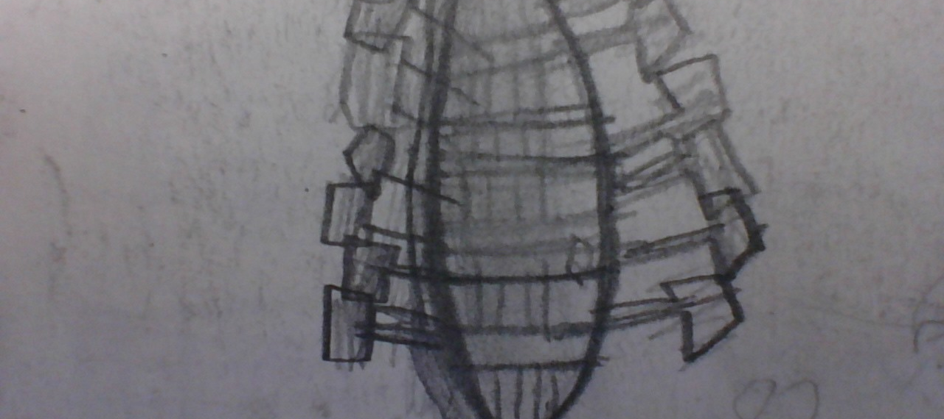
Kirkkovene
Kirkkovene on pitkä puinen soutuvene, jota Suomen järviseuduilla erityisesti käytettiin ennen vanhaan kirkkomatkoilla.

Slide 4
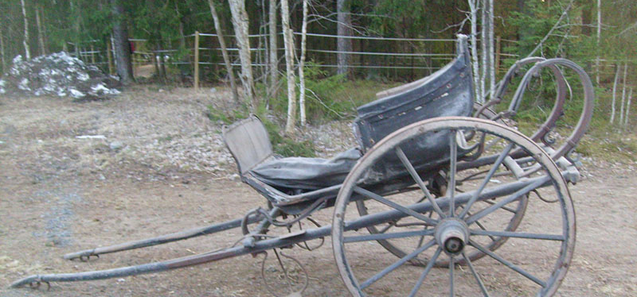
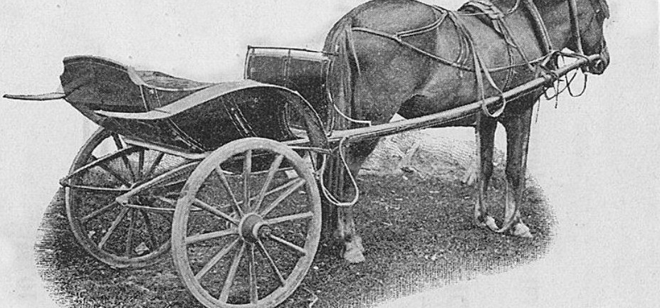
Hevoskärryt
Hevoskärryt keksittiin noin 1000 vuotta ennen ajanlaskun alkua.
Hevoskärryt helpottivat entisajan ihmisten liikkumista.

Slide 5
Keluuvene
Keluuvene (myös nimellä keluvene) on tukinuiton apuvene.
Keluuvene on rakennettu tavallisesta soutuveneestä; keskimmäisten hankaimien paikalle on asennettu käsivinssi ja keskelle perää kahdella rullalla varustettu haarukka, jonka läpi vinssivaijeri kulki. Vinssin sai lukittua.

Slide 6
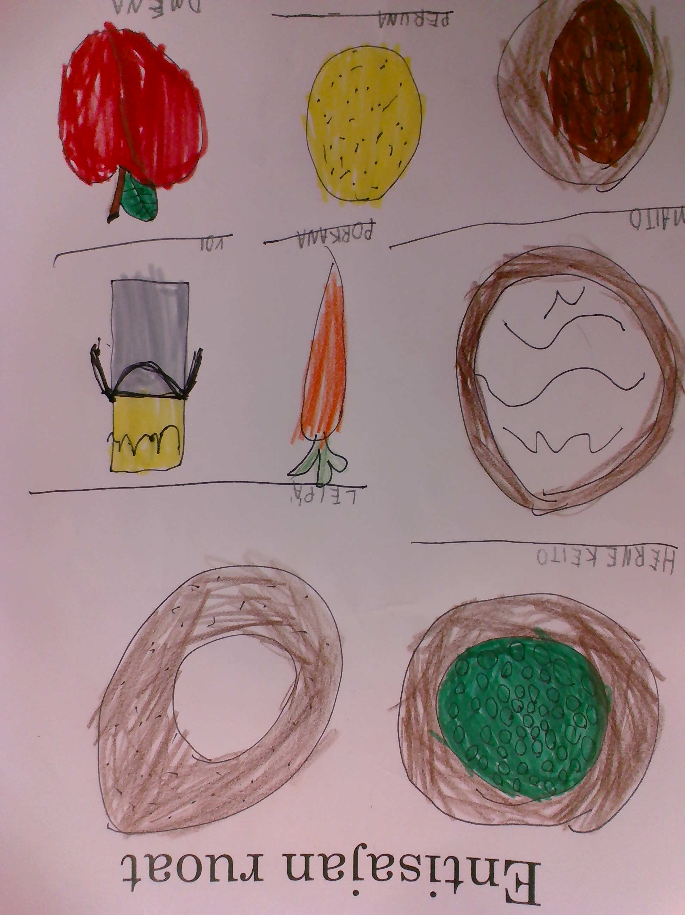
Entisajan ruokia
Hernekeitto
Leipä
Voi
Porkkana
Maito
Mämmi
Omena
Peruna

Slide 7
Entisajan koulun käynti
Ennen aikaan oli 6 päivää koulua viikossa.
Lukujärjestys oli kirjoitettu kaunokirjoituksella. Ja vuonna 1902 ei ollut kouluja.
Vuonna 1903 koulut keksittiin, mutta kaikkien piti tuoda eväät kouluun itse. Vain köyhät sai lounaan ilmaiseksi.
Ennen rangaistukset olivat kovat. Opettaja saattoi nostaa hiuksista ylös ja antaa luunappeja. Jos oli ihan mahdoton se vaikutti arvosanaan.

Slide 8
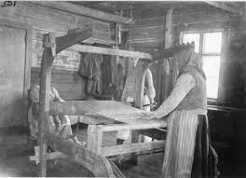
Entisajan ammatit
Ennen aikaan ammatteja oli monenlaisia.
Yleisimpiä ammatteja olivat metsuri, tukkimies, apteekkari, leipuri, myyjä, suutari, räätäli ja kehrääjä.

Slide 9
Entisajan esineitä

Slide 10
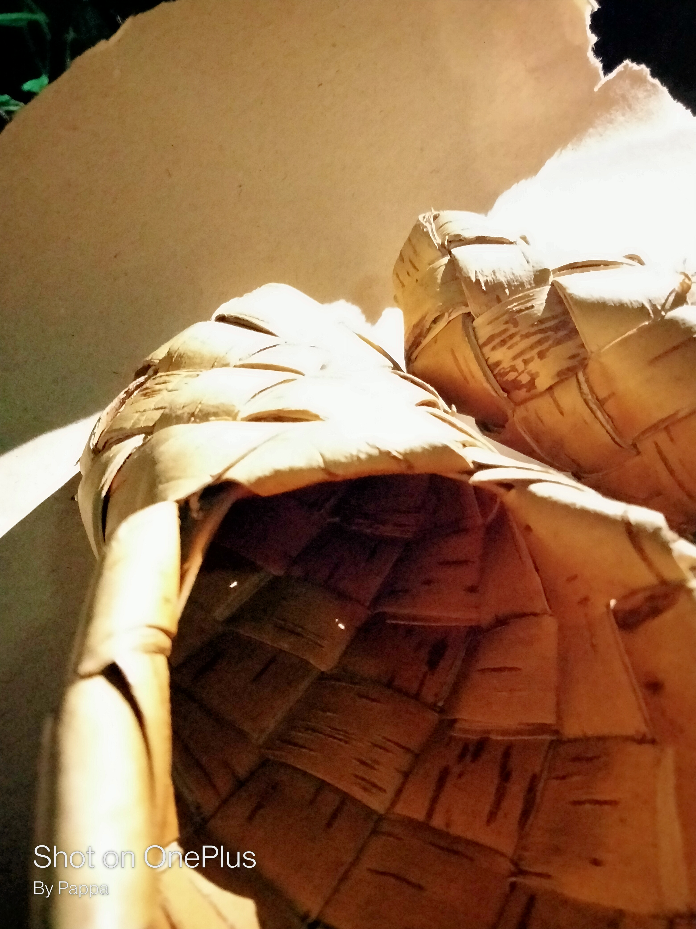
Tuohivirsut
Tuohivirsu on tuohesta valmistettu kenkä. Tuohivirsu on kudottu koivusta poikittaissuuntaan kiertäen kiskotuista noin tuuman levyisistä tuohisuikaleista, joiden reunat on yleensä viiltämällä tasattu.

Slide 11
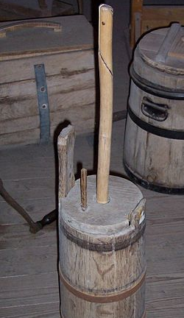
Kirnu
Kirnu on perinteisesti puinen astia, jossa kermasta tehdään voita. Kun suurin osa kerman rasvasta on muuttunut voiksi, jäljelle jää juomaksi kelpaava osa, jota kutsutaan kirnupiimäksi. Rasvatonta ja käymätöntä maitoa sanotaan kurriksi eli kuorituksi maidoksi.

Slide 12
Käärmelahden kylän historia
Käärmelahden ensimmäinen koulu tuli vuonna 1903.
Käärmelahti oli lentopallokylä.
Veikko Räsänen asui Käärmelahdessa.
Veikko Räsänen (5. elokuuta 1928 Maaninka – 29. joulukuuta 2003 Siilinjärvi) oli suomalainen maastohiihtäjä.

Slide 13
Käärmelahden koulun historia
Päätös koulun rakentamisesta käärmelahteen tehtiin 29.12.1901
Koulu avattiin 29.9.1902
Ensimmäinen lukukausi päättyi 20.12.1902
Kevätkausi alkoi 13.1.1903
Koulukeittiö päätettiin ottaa käyttöön 11.10.1939
Toinen koulurakennus valmistui v.1957
Koulurakennuksen vihkiäiset oli sunnuntaina 30.3.1958

Slide 14
Kuva 1920-luvulla Kuva 2020-luvulla

Slide 15
Vanhanajan musiikkia
Laulu: R-A-K-A-S
Artisti: Tapani Kansa
Albumi: Mistä rakkaus alkoi
Julkaistu: 1977

Slide 16
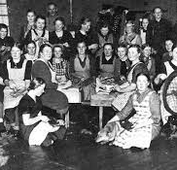
Lähteet
Wikipedia, Puuhuolto, Finna, Vastavalo, Suomenluonto, Eläkeläistenuutiset.
h
x

Slide 17
